Slide 1
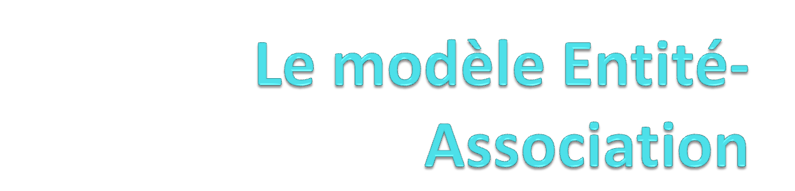
Concept d’héritage .

Slide 2
Concept d’héritage
La généralisation / spécialisation:
Le principe de généralisation/spécialisation permet d’identifier parmi les objets d’une classe (générique) des sous-ensembles d’objets
(des classes spécialisées) ayant des définitions spécifiques.

Slide 3
Concept d’héritage
L’héritage:
L’héritage est employé pour assurer le respect de la règle de modélisation “Règle d’homogénéité”.
Règle d’homogénéité:
Tous les attributs d’une entité :
doivent posséder une valeur,
Ne doivent pas être mutuellement exclusifs.

Slide 4
Concept d’héritage
Règle d’homogénéité:
Soit une entreprise qui gère des employés et des cadres.
Certains employés ne sont pas syndiqués.
Les employés syndiqués doivent préciser :
Le N° du syndicat
Le taux de cotisation syndicale.
EMPLOYÉ
N°Matricule
Nom
Prénom
N°Syndicat
TauxCotisation
Transgression de la règle d’homogénéité

Slide 5
Concept d’héritage
Respect de la règle d’homogénéité:
EMPLOYÉ
N°Matricule
Nom
Prénom
Entité supertype
EMPLOYÉ SYNDYQUÉ
N°Syndicat
TauxCotisation
Entité sous-type

Slide 6
Concept d’héritage
Tous les employés occupent des postes dans
l ’entreprise
EMPLOYÉ
POSTE
N°Matricule
Nom
Prénom
Occuper
EMPLOYÉ SYNDYQUÉ
N°Syndicat
TauxCotisation

Slide 7

Exemple Héritage

Slide 8
L’Héritage
Une entreprise commercialise du matériel de micro-informatique.
Les articles sont fournis par des fournisseurs et vendus aux clients.
Les articles vendus par cette entreprise sont composées d’unité centrale et de divers périphériques
(Lecteur, Clavier, Écrans) qui peuvent être combinés différemment suivant le choix du client.
Les propriétés définissant un article sont le prix unitaire, la désignation de l’article ainsi que des propriétés donnant les informations sur chaque article (type de l’unité centrale, type de lecteur, type de clavier, processeur de l’unité centrale, taille de l’écran, nombre de touches du clavier, etc.).

Slide 9
L’Héritage
1,1
COMMANDE
CLIENT
0,N
Passer
1,N
Concerner
N°Client
NomClient
….
N°Commande
DateCommande
Qté
0,N
ARTICLE
1,1
Référence
Désignation
PrixUnitaire
Vitesse
TailleRam
Cache
DimensionEcran
NombreTouches
….
FOURNISSEUR
1,N
Fournir
N°Fournisseur
NomFournisseur
….

Slide 10
L’Héritage
ARTICLE
Référence
Désignation
PrixUnitaire
Vitesse
TailleRam
Cache
DimensionEcran
NombreTouches
….
Unité Centrale
Clavier
Écran

Slide 11
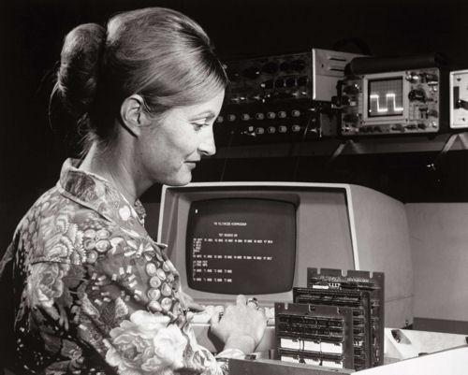
L’Héritage
Cette représentation tend à globaliser toutes les propriétés des articles chaque propriété est en dépendance fonctionnelle de l’identifiant.
MAIS
La vitesse du processeur n’a aucune signification dans
le description d’un clavier.
Le nombre de touches d’un clavier n’a aucune
signification dans la description d’une carte mère.
………
Moi, je ne comprend rien, je reprend alors mon ancien PC
☺

Slide 12
CLIENT
1,1
COMMANDE
0,N
Passer
N°Client
NomClient
….
N°Commande
DateCommande
0,N
0,N
0,N
0,N
ConcernerUC
Concerner L
Concerner C
Concerner E
QtéUC
Qté Lect
Qté Clav
Qté écran
0,N
0,N
0,N
0,N
U CENTRALE
LECTEUR
CLAVIER
ÉCRAN
Référence
Désignation
PrixUnitaire
TypeUC
Vitesse
Processeur
TailleRam
Référence
Désignation
PrixUnitaire
TypeLecteur
TailleDisquette
Référence
Désignation
PrixUnitaire
TypeClavier
NombreTouches
Référence
Désignation
PrixUnitaire
TypeEcran
Dimmenssion
1,1
1,1
1,1
1,1
FournirC
FournirE
FournirUC
Fournir L
0,N
FOURNISSEUR
0,N
0,N
N°Fournisseur
NomFournisseur
….
0,N

Slide 13

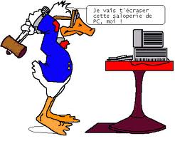
L’Héritage
Cette représentation tend à faire l’inverse de la première en spécialisant chaque groupe de propriétés sous forme d’objets multiples.
Redondance des caractéristiques communes de tous les articles.
Je vais t’écraser cette saloperie de PC, moi !

Slide 14
L’Héritage
1,1
COMMANDE
CLIENT
0,N
Passer
1,N
Concerner
N°Client
NomClient
….
N°Commande
DateCommande
Qté
U CENTRALE
TypeUC
Vitesse
Processeur
TailleRam
0,N
ARTICLE
LECTEUR
Référence
Désignation
PrixUnitaire
TypeLecteur
TailleDisquette
CLAVIER
1,1
TypeClavier
NombreTouches
Fournir
ÉCRAN
1,N
TypeEcran
Dimmenssion
FOURNISSEUR
Le sous-type est représenté comme
tout objet et pointe vers le sur-type par une flèche.
N°Fournisseur
NomFournisseur

Slide 15
L’Héritage
Passage au MRD
Classe générique:
Les attributs communs à tous
Les instruments.
Instrument
NomInstr
DateFabrication
TypeInstrument
A corde
A percussion
A vent
Nombre de cordes
Nombre de percussion
Nombre de pistons
Classe spécialisée : Les attributs spécifiques à ce type d’instrument.

Slide 16
L’Héritage
Passage au MRD
Instrument
CLIENT
NomInstr
DateFabrication
TypeInstrument
Louer
A corde
A percussion
A vent
Nombre de cordes
Nombre de percussion
Nombre de pistons

Slide 17
Concept d’héritage
Plusieurs entités partageant un ensemble de même caractéristiques :
Héritage =
Entités génériques (entités sur-types),
Entités spécialisées (entités sous-types).
Entité générique A
Liste des propriétés
communes
Entité spécialisée B
Liste des propriétés
spécifiques

Slide 18
Concept d’héritage
Passage au MRD
Entité générique A
P1
P2
Entité spécialisée A1
Entité spécialisée A2
PA1
PA2

Slide 19
L’Héritage
Passage au MRD
Il existe 3 possibilités de traduction en relationnel
du concept d’héritage:
Le choix entre ces 3 possibilités dépendra du modèle.
Table sur-type et disparition des sous-types,
Table sous-types et disparition du sur-type,
Table sur-type et tables sous-types.

Slide 20
L’Héritage
Table sur-type et disparition des sous-types :
Entité générique A
P1
P2
Entité spécialisée A1
Entité spécialisée A2
PA1
PA2
Entité générique A (P1, P2, PA1, PA2)
Les propriétés spécifiques à chacun des sous-types ne seront pas valorisées
pour certaines occurrences de la relation sur-type.

Slide 21
L’Héritage
Table sous-type et disparition des sur-types:
Entité générique A
P1
P2
Entité spécialisée A1
Entité spécialisée A2
PA1
PA2
Entité spécialisée A1 (P1, P2, PA1)
Entité spécialisée A2 (P1, P2, PA2)
Cette solution entraîne une redondance importante des données du
sur-type s’il n’a pas exclusion entre les sous-types.

Slide 22
L’Héritage
Table sur-type et sous-types:
Entité générique A
P1
P2
Entité spécialisée A1
Entité spécialisée A2
PA1
PA2
Entité générique A (P1, P2)
Entité spécialisée A1 (#P1, PA1)
Entité spécialisée A2 (#P1, PA2)
#P1 est à la fois clé primaire de la relation spécialisée et clé étrangère
par rapport à l’entité sur-type.
Pour les 3 possibilités, toute la puissance portée par le concept d’héritage
est perdue dans le modèle relationnel.

Slide 23
L’Héritage
Exemple
Chèques
1,1
REGLEMENT
N°Chèque
NomBanque
FACTURE
0,N
Correspond
N°Facture
Date
N°Règlement
Date
Montant
Carte
N°Carte
DateExpiration
Chèques
#N°Règlement
N°Chèque
NomBanque
REGLEMENT
FACTURE
1
N°Règlement
Date
Montant
#N°Facture
N
Carte
N°Facture
Date
#N°Règlement
N°Carte
DateExpiration

